Slide 1




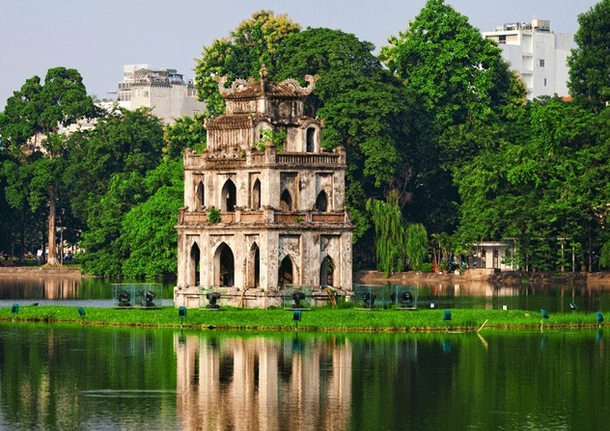


Slide 2




Slide 3

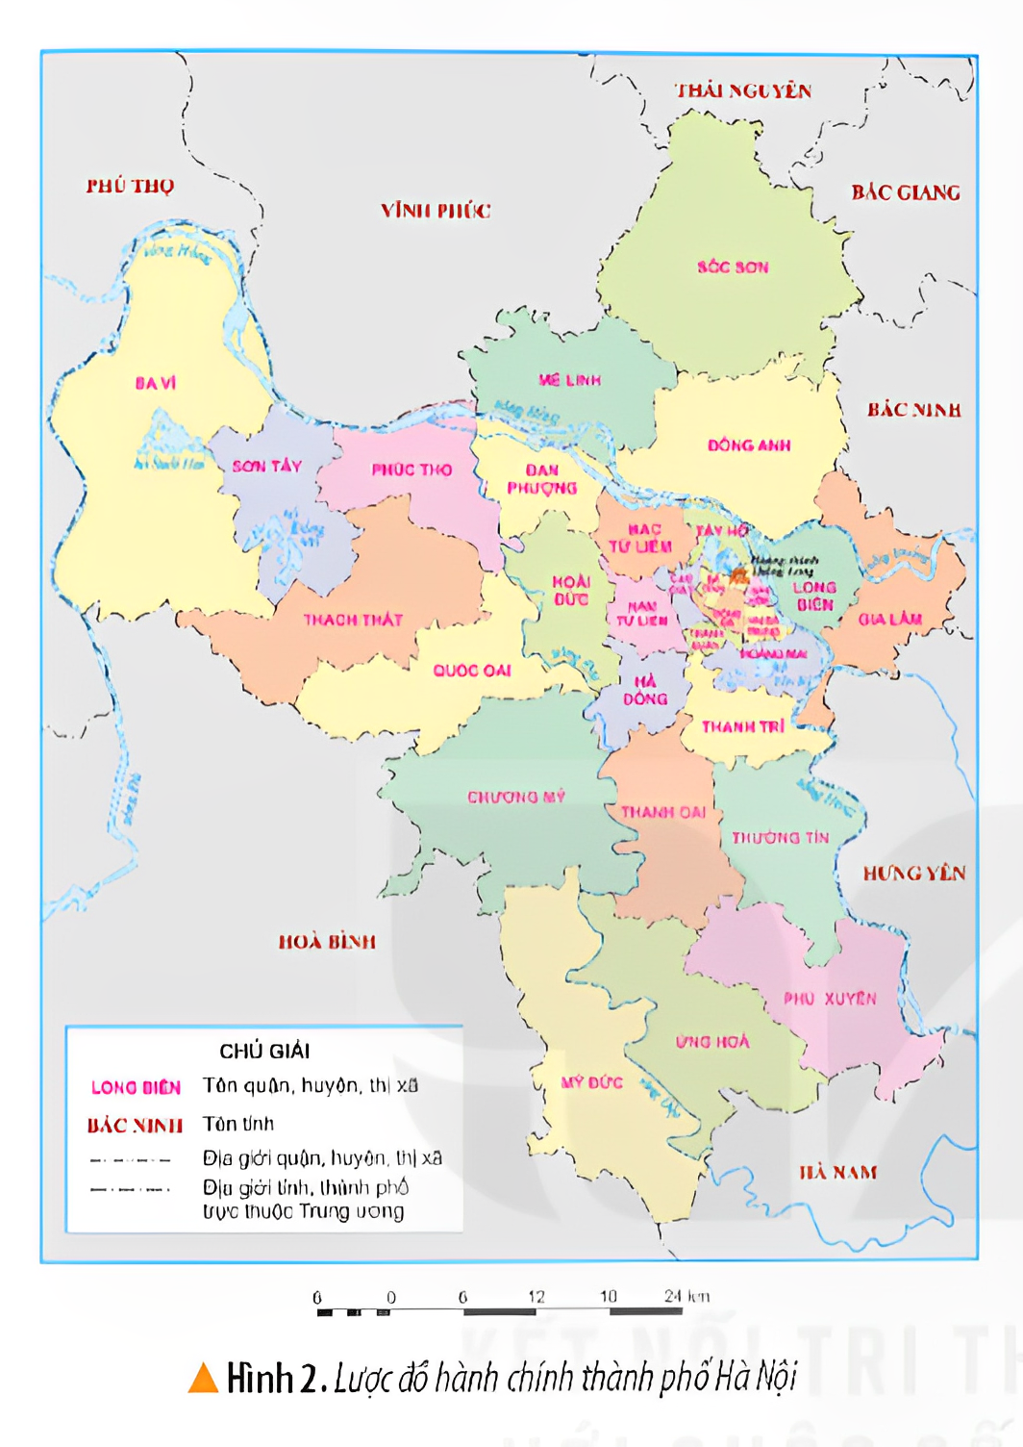
Đọc thông tin và quan sát hình 2, em hãy xác định vị trí địa lí của Thăng Long - Hà Nội trên lược đồ.

Slide 4
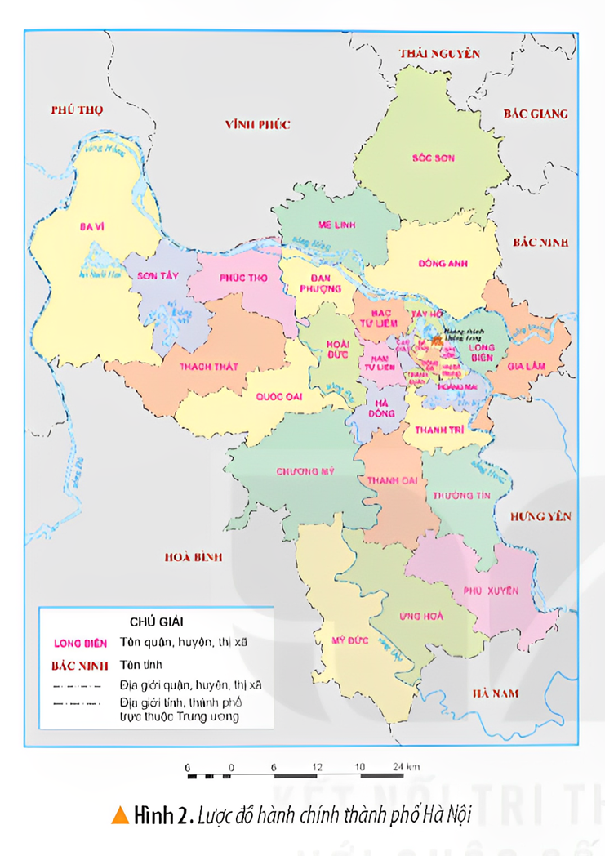
Thông tin về lược đồ
Lược đồ hành chính thành phố Hà Nội: Lược đồ thể hiện vị trí địa lí, không gian của thành phố Hà Nội ngày nay.

Slide 5
Vị trí của
Thăng Long - Hà Nội
Hà Nội nằm ở vùng Đồng bằng Bắc Bộ, tiếp giáp với nhiều tỉnh, như: Phú Thọ, Vĩnh Phúc, Thái Nguyên, Bắc Giang, Bắc Ninh, Hưng Yên, Hà Nam, Hòa Bình.

Slide 6
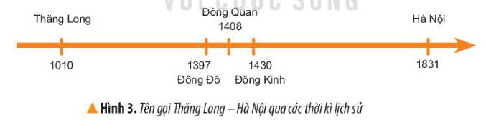
Dựa vào hình 3, hãy kể các tên gọi khác nhau của Thăng Long – Hà Nội

Slide 7
Các tên gọi khác nhau của Thăng Long – Hà Nội
1010
1397
1408
1430
1831
Thăng Long
Đông Đô
Đông Quan
Đông Kinh
Hà Nội

Slide 8


Trong dân gian còn lưu truyền nhiều tên gọi khác của Thăng Long – Hà Nội, như: Tràng An, Kẻ Chợ, Hà Thành,..

Slide 9
Sử chép, khi thuyền vua ra đến Đại La, tạm đỗ dưới thân thành, thấy có rồng vàng hiện lên, nhân đó đổi tên là thành Thăng Long, nghĩa là “Rồng bay lên”.

